Slide 1
A Neural Algorithm of Artistic Style
文章提出使用卷积神经网络生成具有艺术风格的作品
使用神经网络分别提取图像的内容和风格
艺术品的风格与图片内容融合生成具有人工艺术风格的作品

Slide 2
文章首先论述了卷积神经网络在对象识别中的应用，陈述了这样
一个事实，即在较深层的卷积特征能够很好地获取图像高级的、
目标级的内容信息，以及特征在原图像上的位置信息，而较间层
的卷积特征却能生成较为准确的像素值
基于上面的现象作者使用较深层的卷积特征进行艺术作品的内容
重构。

Slide 3
算法的重点在于算法中作者对艺术品风格的提取
在具体的操作中，作者使用特征空间获取纹理信息。此特征基于CNN的各个卷积阶段得到的特征，由不同特征图之间的相关性构成，在算法中作者使用格拉姆矩阵表示特征空间。
可以在艺术品的风格提取方面有自己的想法，比如考虑完全不
同的方式提取风格，或者是在作者方法的基础上考虑不同卷积
特征之间的相关性（作者在文章中提到的是连续的卷积特征之
间的相关性，对于相隔的卷积特征之间的相关性）

Slide 4
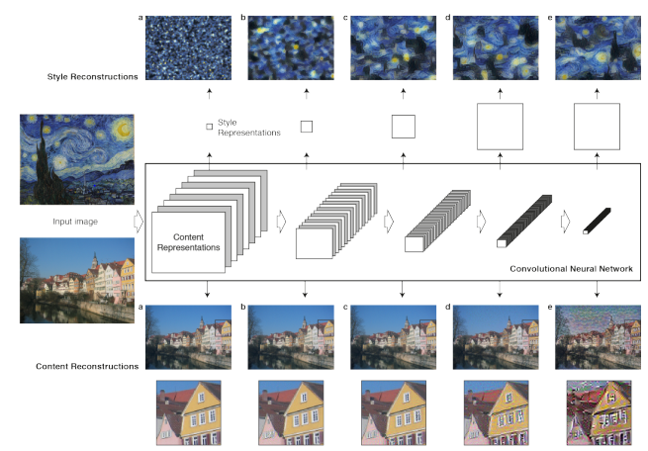
在style reconstruction 中a至e表示的是随着相关卷积层数目的增加
而得到的不同风格提取结果 ，a只有1层相关，e则考虑了5个层之
间的相关性
在content reconstruction 中随着卷积层的加深，像素信息丢失严重，
但特征之间的排列信息却保持完整

Slide 5
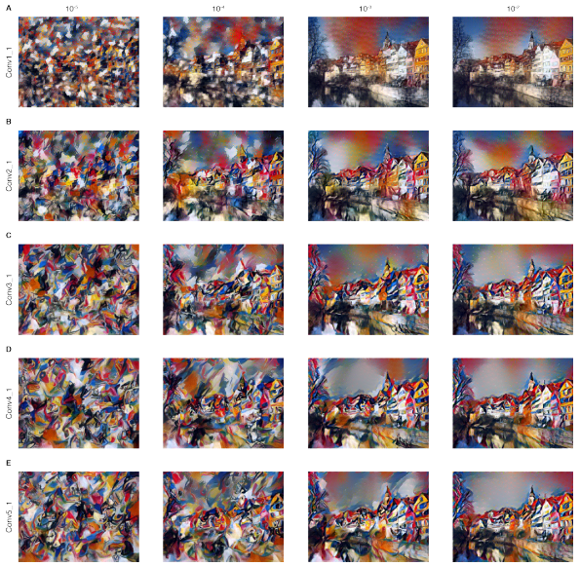
风格和内容之间不是毫无相关的融合到一起的，过分强调风格会导致融合成的图片中显示出少量的内容，即掩盖了内容的表达，反之亦然，所以需要权衡两者之间的比重。继而在算法损失函数最小化中同时考虑了风格损失和内容损失。

Slide 6



文章使用VGG-19模型，包含16个卷积层（分为5个卷积阶段），每个
阶段末尾都有 pooling 层在实现的过程中，作者丢弃了全连接层，池
化方法选择了average-pooling而不是VGG-19模型的max-pooling
Content Reconstruction:
将content图片p和一张随机生成的图片x，都经过VGG-19的卷积网络
进行特征变换，获取某些卷积层输出的特征变换结果，要求二者
的差异最小。二者在l层的损失函数定义如下
$${\text{F}}_{\text{ij}}^{\text{l}}$$
表示第l卷积层第i个卷积核的位置j的值
则L的梯度值为：
算法使用梯度下降和误差你传播方法，使得生成图片x的内容逐步
逼近图片p的内容。

Slide 7





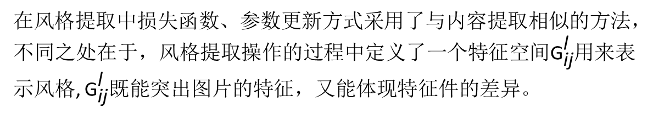
Style Reconstruction:
在风格提取中损失函数、参数更新方式采用了与内容提取相似的方法，
不同之处在于，风格提取操作的过程中定义了一个特征空间${\text{G}}_{\text{ij}}^{\text{l}}$用来表示风格, ${\text{G}}_{\text{ij}}^{\text{l}}既能突出图片的特征，又能体现特征件的差异。$
${\text{E}}_{\text{l}}^{}$ 为l层的损失函数，则总的损失函数为：
则L的梯度值为：
Nl：第l层卷积层的卷积核个数 Ml：第l卷积层卷积核的大小，Ml大小定义为l层特征图的面积

Slide 8

在得到 content Loss和style Loss以后就能得到total loss,通过调节两者之间
的比重得到较好的人工艺术作品
这篇文章的意义在于首次提出了图片风格转化的方法，使用了在图像处理
表现较好的VGG模型，对与入门卷积神经网络有一定价值。文章核心内容
是艺术品风格的表示，但问题也出现在风格上。在实践中的难点是内容和
风格提取之后如何融合成完整的图片，这也涉及到更多的操作。

Slide 9
Semantic Style Transfer and Turning Two-Bit Doodles into Fine Artwork
在这篇文章中作者提取了另外一种风格表示方法，引入语义标注使得风格和内容的融合达到更好的效果。
文章‘A Neural Algorithm of Artistic Style’所存在的问题是：风格和内容权重的调整导致风格混乱或者是风格不清晰。使用基于gram矩阵的方法保证特征相关行的同时遗失了局部像素精确值，导致产生噪声。由于输入数据缺乏对语义的理解使得能容被保留下来的同时难以得到可靠风格
此外作者也分析了在应用卷积神经网络合成图像时产生噪声的原因，在于提取特征时没有考虑特征之间的相关性，以及深层和浅层之间缺乏联系

Slide 10
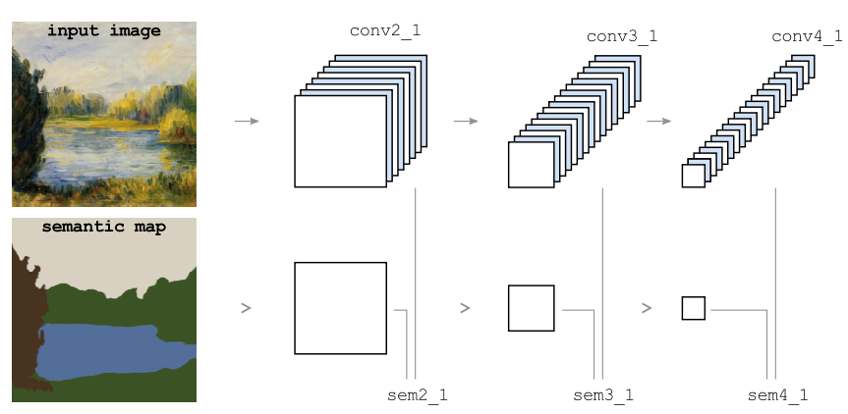
作者对于上篇算法的改进有两个方面，其一是基于马尔可夫随机场提取风格特征，其二是增加了语义标记。
对于改进一： Neural Style计算的是像素之间的相关性，而这个方法利用了MRF, 去寻找patch 与patch 之间的关系，这样可以更好的保留局部的信息，但是算法也变得更加复杂。
对于改进二：通过对目标图像进行标注，使得风格仅在对应标注之间传递。

Slide 11

与前者的损失函数相比，此处损失函数E中的Es基于MRF得到，把
Gram矩阵用MRF Loss进行了替代。即能利用CNN抽象特征的提取能力，
又能利用MRF的空间布局限制，提高了生成图像的质量。
而该篇文章的难点也在于MRF Loss上，作者是在另外一篇文章Combining Markov Random Fields and Convolutional Neural Networks for Image Synthesis ”的基础上完成的，在此只是简单描述，而将重点放在语义标注上。

